Slide 1
Муниципальное автономное дошкольное образовательное учреждение Муниципального образования город Ирбит «Детский сад № 25» «Волк и семеро козлят» Развлечение для детей средней группы № 11, посвящённое Дню матери
Действующие лица:
Ведущий – воспитатель группы № 11 Распопова Екатерина Александровна,
Волк – воспитатель группы № 1 Лиханова Надежда Владимировна,
Медведь – воспитатель группы № 11 Русманова Анна Александровна,
Коза, Лиса – родители
Музыкальный руководитель – Ромазанова Светлана Юрьевна

Slide 2
Цель. Приобщать детей к праздничной культуре. Развивать желание принимать участие в празднике.

Slide 3
Только мама за порог, Козлята сразу прыг да скок. Расшумелись, расшалились, Мамины слова забыли!

Slide 4
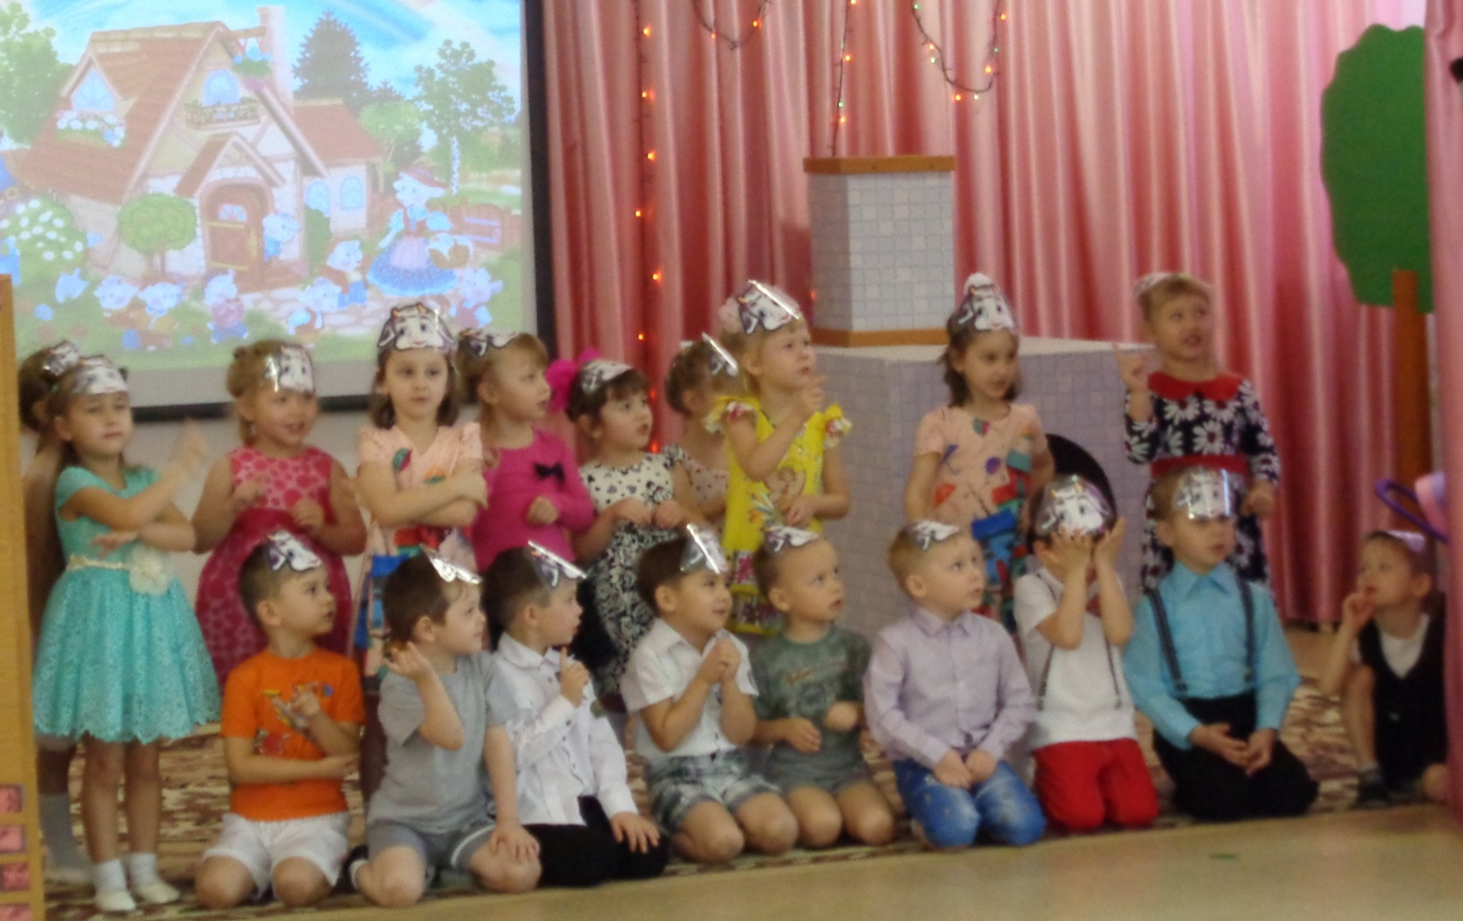
«Слышим, слышим, да не матушкин это голосок. Да и ты, серый волк, не похож на нашу матушку».

Slide 5
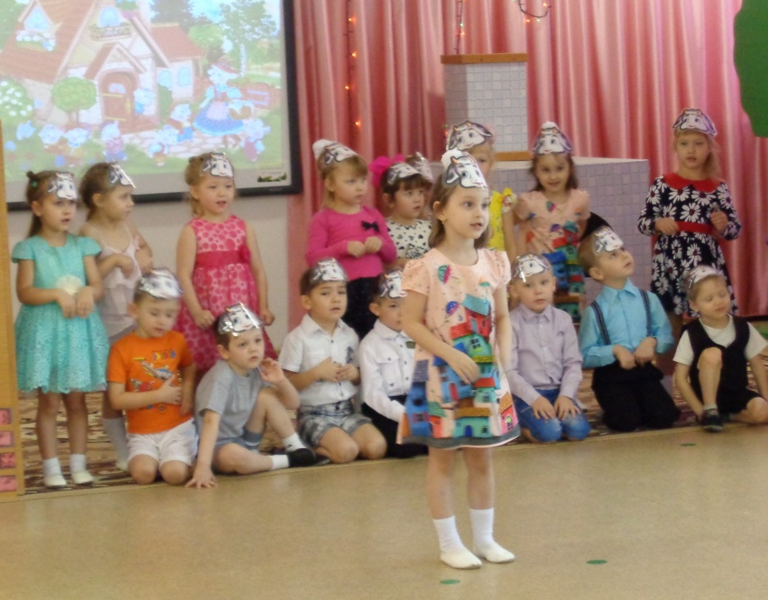
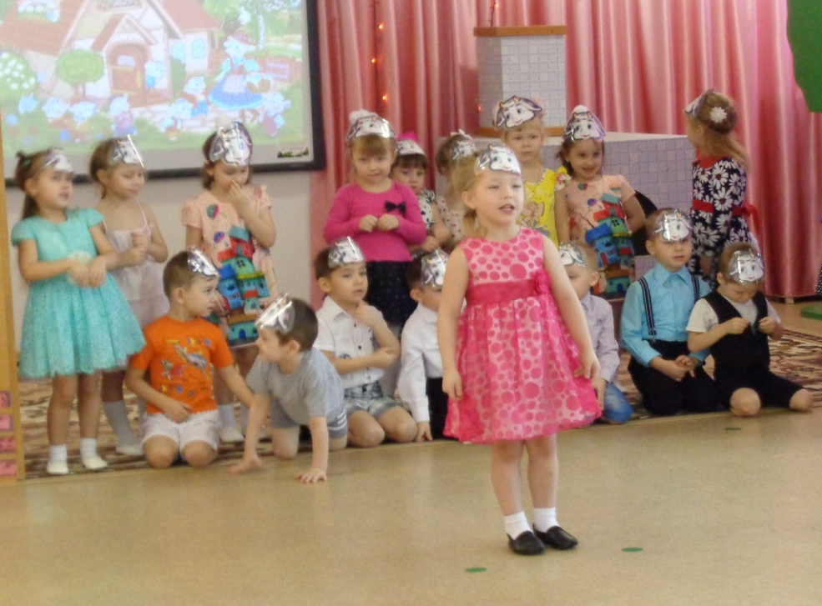
Мама приласкает, Мама подбодрит, Если поругает, То всегда простит. С нею мне не страшен Никакой злодей! Нет добрей и краше мамочки моей!

Slide 6
Игра «Пошел козел по лесу»

Slide 7
Так звонко пели козлята, что разбудили медведя.

Slide 8
«Ага, попались! Вышли из домика, забыли, что вам мама говорила!»

Slide 9
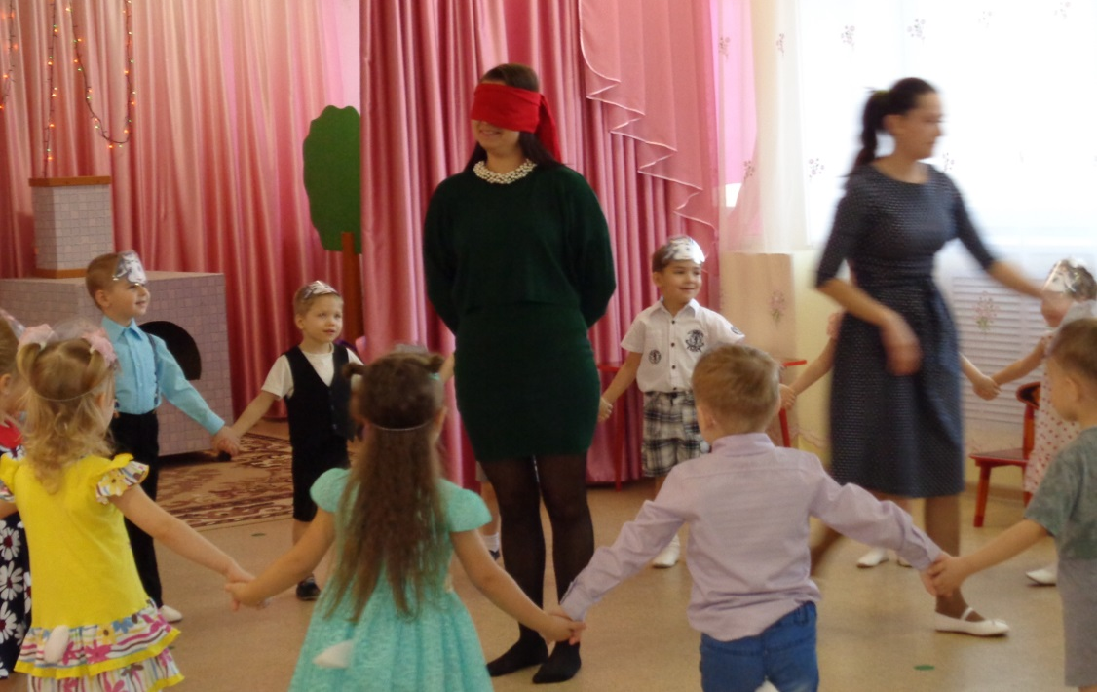
Игра «Узнай своего малыша по голосу»

Slide 10
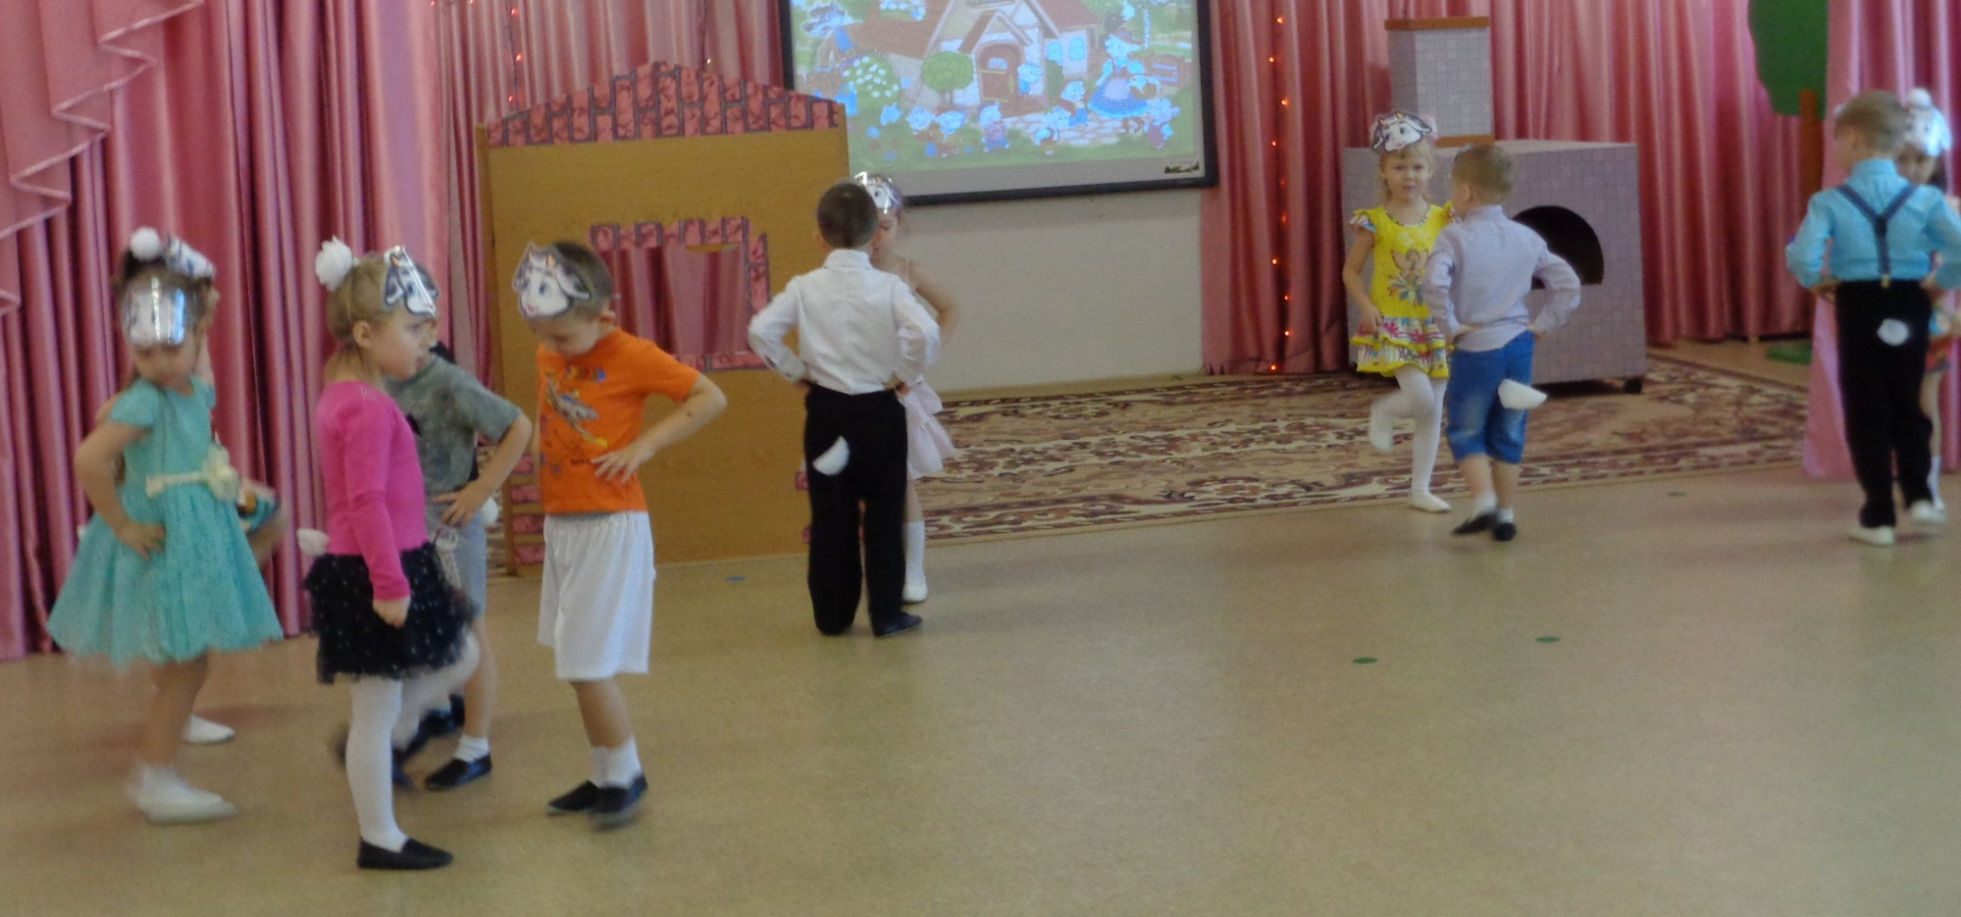
Весёлая пляска

